Slide 1
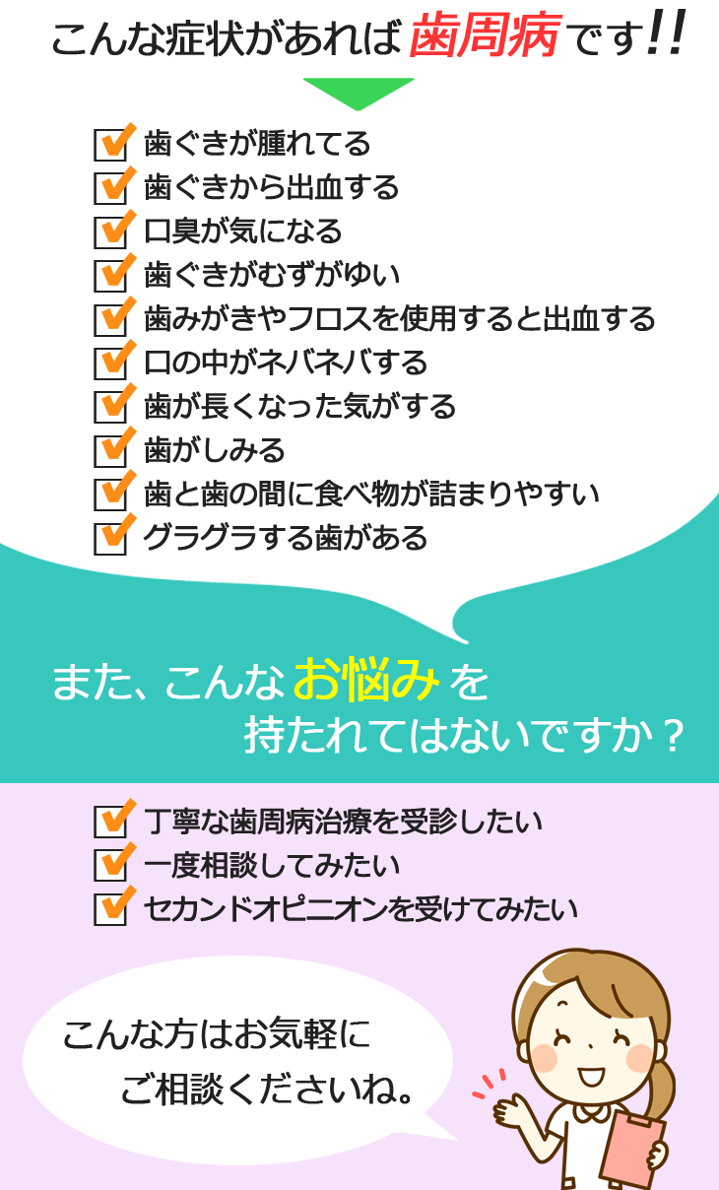
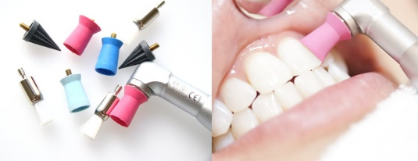
口腔ケアで
認知症予防
当院の歯周病治療
歯周病治療のプロフェッショナルである歯科衛生士が個人個人の症状や ライフスタイルに合わせた歯周病の治療やメンテナンスプランを提案させて頂きます。基本的に担当医制となっており、 歯科医師と歯科衛生士の二人三脚で 治療を担当させて頂きます。
完全予約制となっておりますので ご予約の上ご来院下さい。 スタッフ一同お待ちしております。
当院のメンテナンスプラン
医療法人 甦歯会
歯周病菌を減らすには日ごろの正確なブラッシングと歯科での定期的なメンテナンスが必要です。歯周病は自覚なく、静かに進行していきます 。 ご自身、そしてご家族の将来へのプレゼントとして定期的なメンテナンスの習慣をつけてはいかがでしょうか？
どんなにブラッシングが上手な方でも プラークは残ってしまいます。ブラッシングが上手な方でも3か月に1度程度の歯科医院での定期的なメンテナンスをおすすめします。
※健康保険でメンテナンスが受けれ ます。(歯周病、歯周病予備軍の方) 詳しくはスタッフにご相談ください。
もりかわ歯科 志紀診療所
八尾市志紀町2‐45小枝ビル1階
072－949-4673
もりかわ歯科 リノアス診療所
八尾市光町2‐60 リノアス7階
072－992-8148
マイデンタルクリニック もりかわ歯科
八尾市光町2‐３アリオ八尾２階
072‐922-8148
https://yao-shika-morikawa.or.jp/

Slide 2

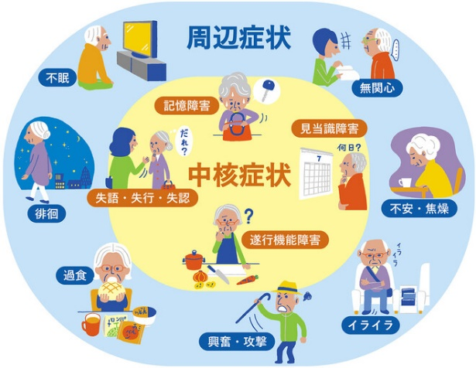
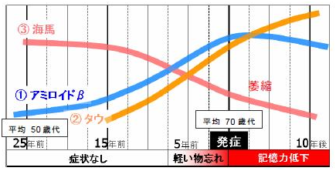
認知症の約７割は、アルツハイマー型です。アルツハイマー型認知症は、脳にアミロイドβやタウというたんぱく質が異常に蓄積して脳が壊れる、脳細胞の病気です。 発症の20年ほど前からアミロイドβの蓄積が始まる。このときは何の症状もない。60代の後半から別の異常たんぱく質「タウ」が蓄積し、神経細胞が死滅し始める。すると軽度な認知能力の低下が起きるが、社会生活に支障はない。タウの蓄積が進むにつれて神経細胞が減っていき、ついにアルツハイマー病を発症します。
認知症と歯周病
歯周病が認知症に及ぼす要因は２つあります
①歯の残っている数
歯と認知症に関する調査で、65歳以上の約4400人を対象に調査を実施した結果、歯がほとんどなくて、入れ歯を使っていない人は、歯が20本以上ある人に比べて約2倍ほど認知症になりやすいことがわかりました。入れ歯を入れてしっかり噛むことで認知症の予防になると言えます。
認知症
②歯周病菌（ジンジバリス菌）
世界一感染者数の多い病気と言われている歯周病ですが、その原因菌の 一つのジンジバリス菌が認知症の原因となるたんぱく質（アミロイドβ）を生成し、血液を通して体内に侵入し脳に蓄積する仕組みが解明されました。つまり、歯周病の放置が認知症の原因物質を蓄積する事が証明されたという事です。アルツハイマー型認知症には根本的な治療法がないため口腔ケアによる発症・重症化の予防に注目が集まってます
アルツハイマー型認知症の進行とアミロイドβとタウの蓄積
新しいことが覚えられなくなり、覚えていたことも忘れていく。理解力や判断力も低下していきます。進行すると妄想・幻覚・徘徊・排泄など、周囲への負担が大きい行動が目立ち始め、本人の尊厳も傷ついてしまうのが認知症の怖さです。
症状が進むと現代の医学でもなかなか 回復が難しいのが現状です。
つまり・・・
①歯を失わない事
②歯周病菌を減らすことが
認知症予防につながります

